Slide 1

Презентація
до відкритого уроку математики у 3-Б класі
на тему
«Віднімання двоцифрових чисел»
Вчитель: Гордієнко Н.О.

Slide 2

Мета:
вдосконалювати вміння віднімати двоцифрові числа;
розвивати навички усного рахунку, логічне мислення, пам’ять;
виховувати старанність.

Slide 3


Девіз уроку:
Міркувати-швидко!
Відповідати-правильно!
Лічити- точно!
Писати-гарно!

Slide 4



Slide 5
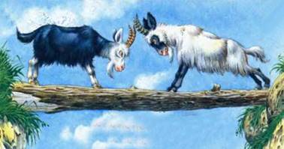
Казка “Два цапки”

Slide 6
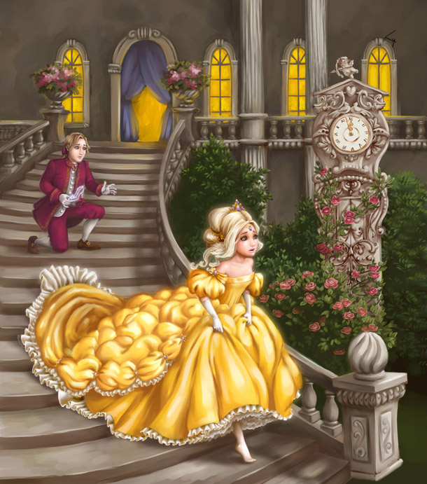
Казка “Попелюшка”

Slide 7
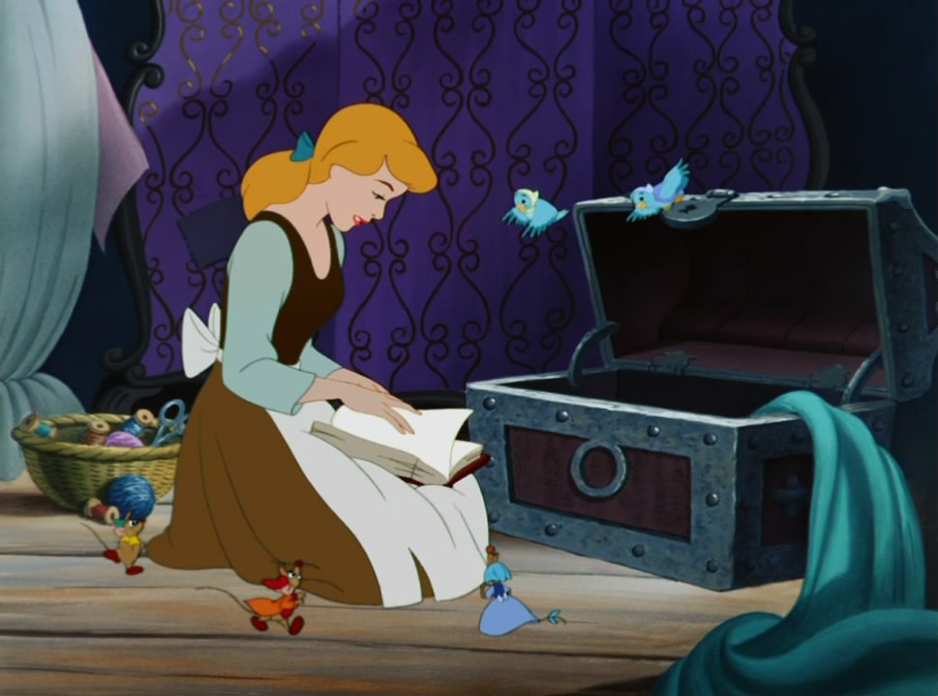
I -15 квасолинок
II -?, на 12 менше

Slide 8
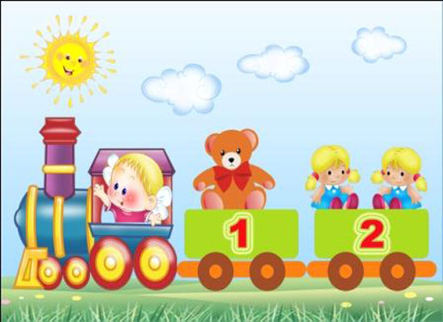
Фізкультхвилинка

Slide 9

Казка “а в и і с к – е т е и к л с”

Slide 10
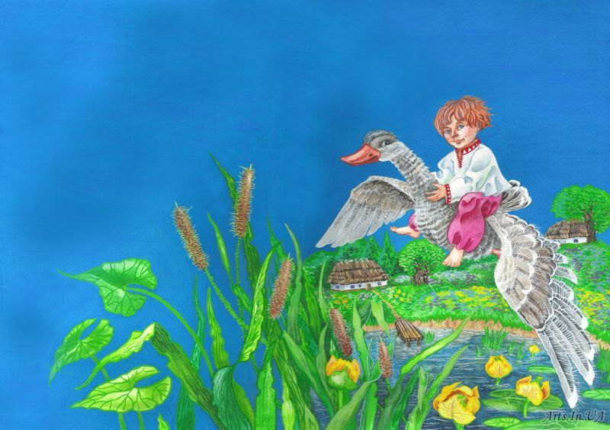
Казка “Івасик – телесик”

Slide 11
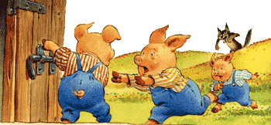
Казка “ Троє поросят”

Slide 12

Станція
“Молодці!”

